Slide 1
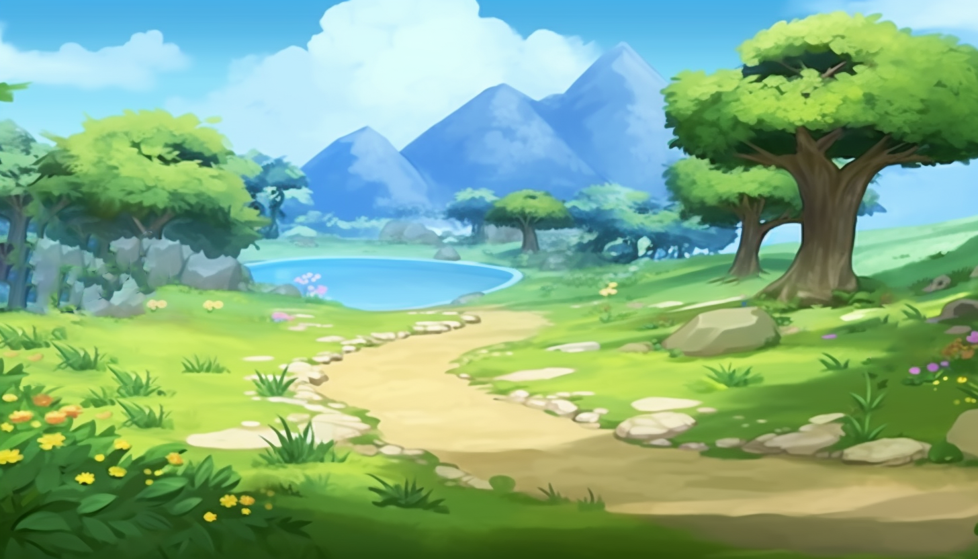

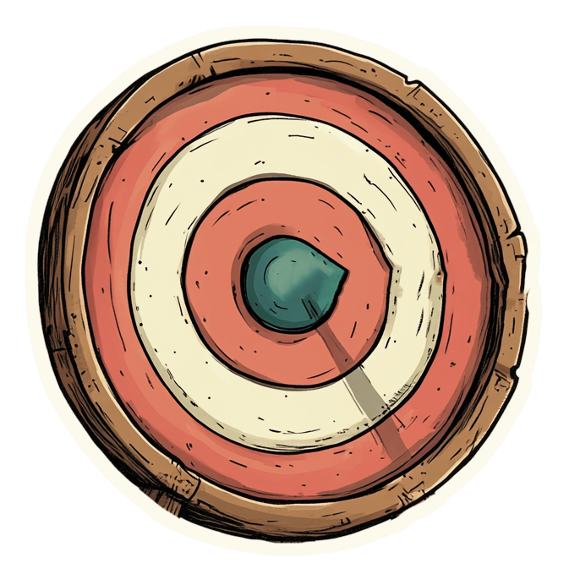
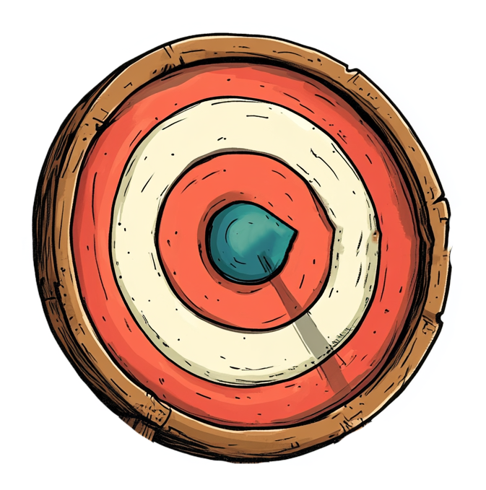


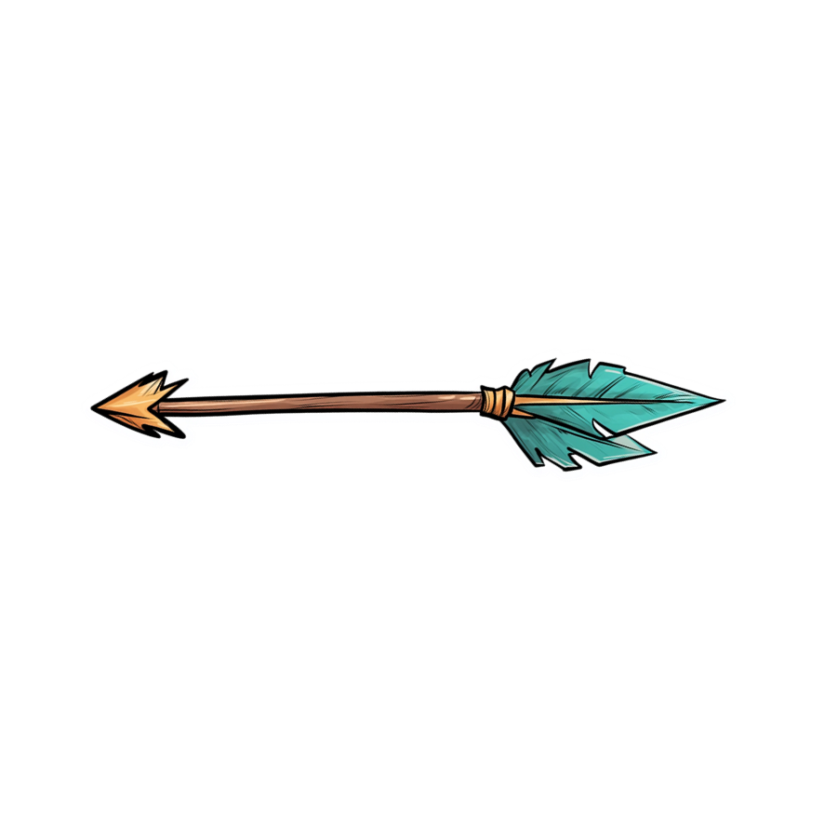
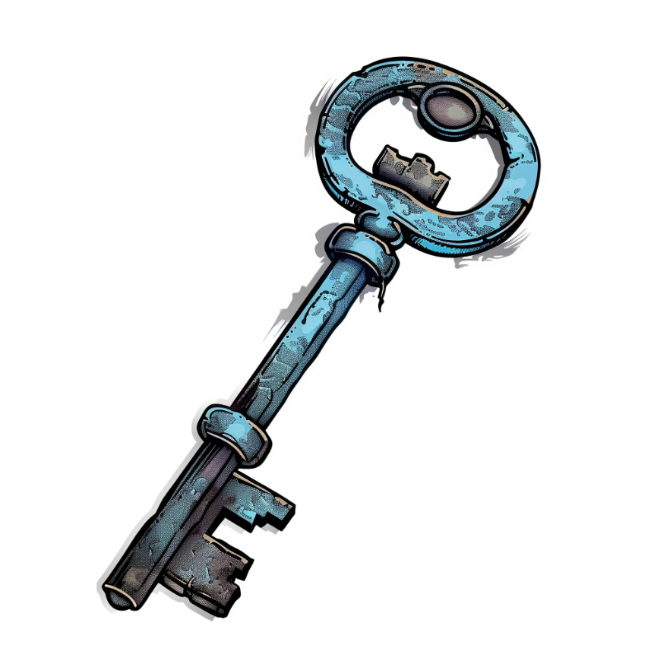
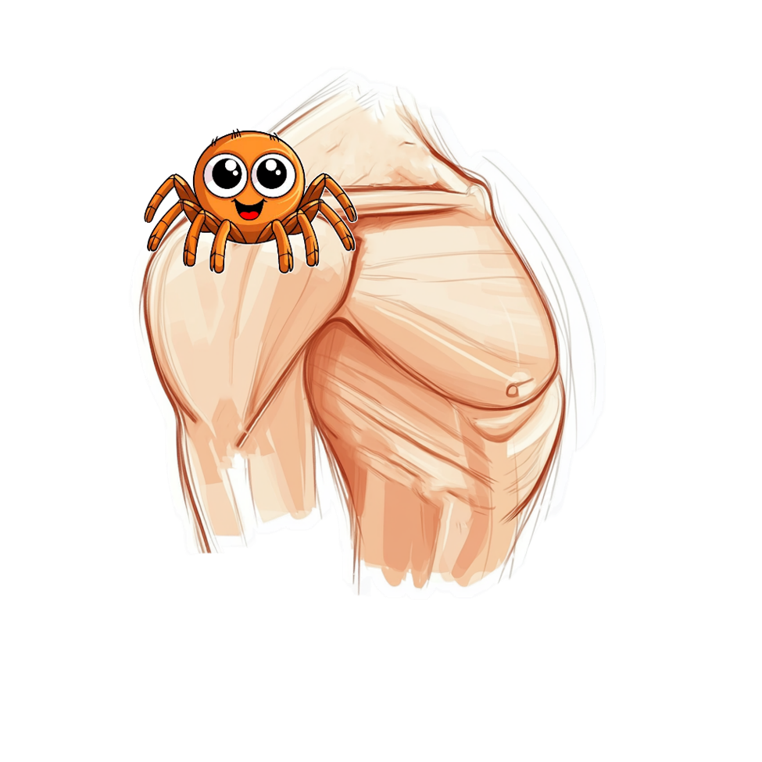


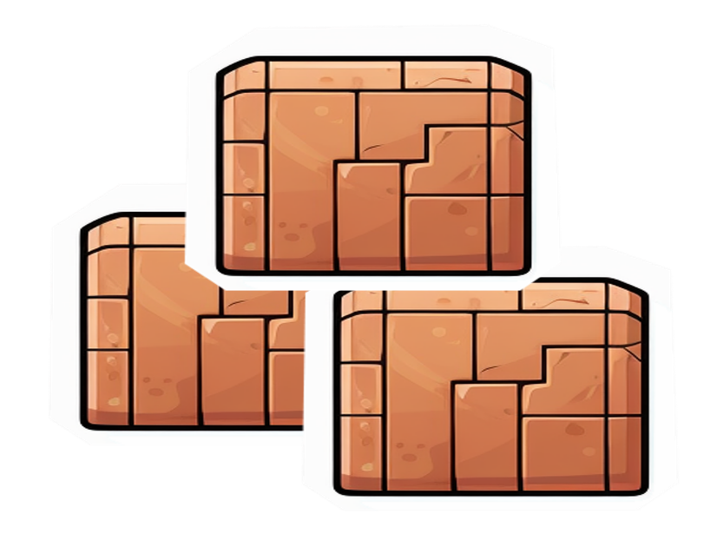
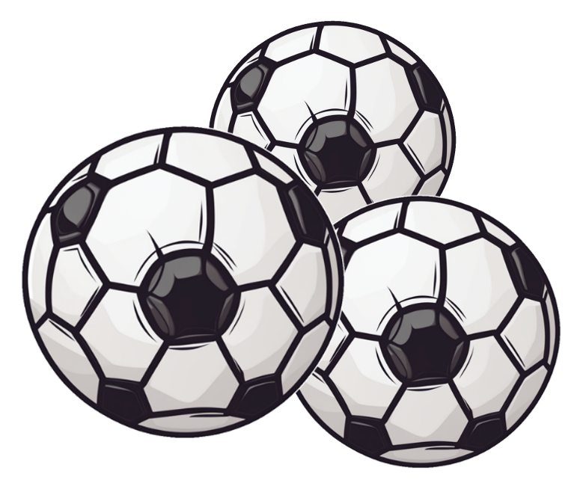

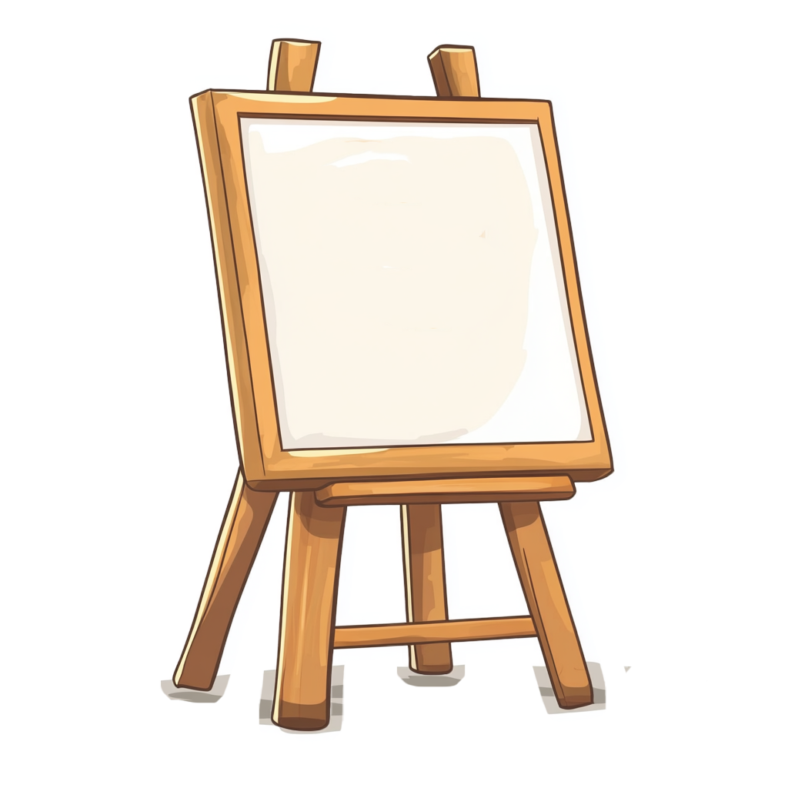
ЧИ-ЧИ-ЧИ
Строительные
кирпичи
ЧЕ-ЧЕ-ЧЕ
Паучок на плече
ЧИ-ЧИ-ЧИ
Футбольные мячи
ЧА-ЧА-ЧА
У меня нет ключа
ЧА-ЧА-ЧА
Ждали мы врача
ЧУ-ЧУ-ЧУ
Не задули мы свечу

